Slide 1

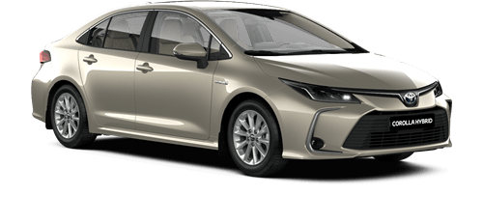

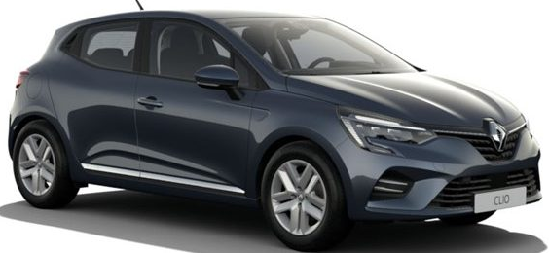

DenizFilo’dan Sakarya Barosu’na Üyelerine
Özel Fırsatlar!
SKODA SUPERB
1.5 TSI 150 PS DSG ACT PREMIUM (2021)
Aylık Kira KDV Hariç
Otomatik
Mevcut Fiyatlarımız
25.000 KM Sınırı (Yıl)
24 Ay: 6.679 TL
Odalarımıza Özel
25.000 KM Sınırı (Yıl)
24 Ay: 6.459 TL
TOYOTA COROLLA
1.8 HYBRID DREAM E-CVT (2021)
Aylık Kira KDV Hariç
Otomatik
Mevcut Fiyatlarımız
25.000 KM Sınırı (Yıl)
24 Ay: 4.937 TL
Odalarımıza Özel
25.000 KM Sınırı (Yıl)
24 Ay: 4.687 TL
VOLKSWAGEN PASSAT
1.5 TSI ACT 150 PS BUSINESS DSG (2021)
Aylık Kira KDV Hariç
Otomatik
Mevcut Fiyatlarımız
25.000 KM Sınırı (Yıl)
24 Ay: 6.981 TL
Odalarımıza Özel
25.000 KM Sınırı (Yıl)
24 Ay: 6.481 TL
RENAULT CLIO
TOUCH 1.0 TCE X-TRONIC 90 BG (2021)
Aylık Kira KDV Hariç
Otomatik
Mevcut Fiyatlarımız
25.000 KM Sınırı (Yıl)
24 Ay: 3.813 TL
Odalarımıza Özel
25.000 KM Sınırı (Yıl)
24 Ay: 3.513 TL
*Detaylı bilgi için denizfilosatis@denizbank.com adresinden üye olduğunuz Oda/Birlik Bilgisini de ileterek iletişime geçmenizi rica ederiz.
*Özel stok fiyatları ile sınırlı sayıdadır.
*Araçların ortalama teslimat süresi 15 gündür.
*DenizFilo fiyatlarda değişiklik yapma hakkını saklı tutar.

